Slide 1
M di
I A e B - PLESSO RODARI
Attività Inclusiva-Ambito linguistico
Ins. Tedesco- D’avanzo- Napolitano F.

Slide 2
LA MUCCA MINA
La mucca Mina decide di andare al mare e di portarsi una ricca merenda.
Nel cestino mette un mandarino, un mango e tanti mirtilli, ma la mela proprio non ci sta. Allora la mette sotto il cappello e parte con la sua moto.
Alla prima curva…badaboom … il cestino vola sull’erba.
Quando Mina arriva al mare, scopre che la sua ricca merenda altro non è che una buona…buonissima e unica mela.

Slide 3
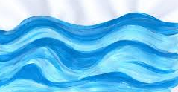
Comprensione del testo
ATTIVITA’: Rispondi alle domande prima a voce e poi con un disegno
Dove vuole andare la mucca Mina?
Che vuole portarsi?
Che cosa mette nel cestino?
Dove mette la mela?
Che cosa cade dalla moto
Con quale consonante iniziano le parole mucca, merenda, mandarino, mango, mare, mirtilli , mela e moto?
GUARDA L’ESEMPIO
1)

Slide 4
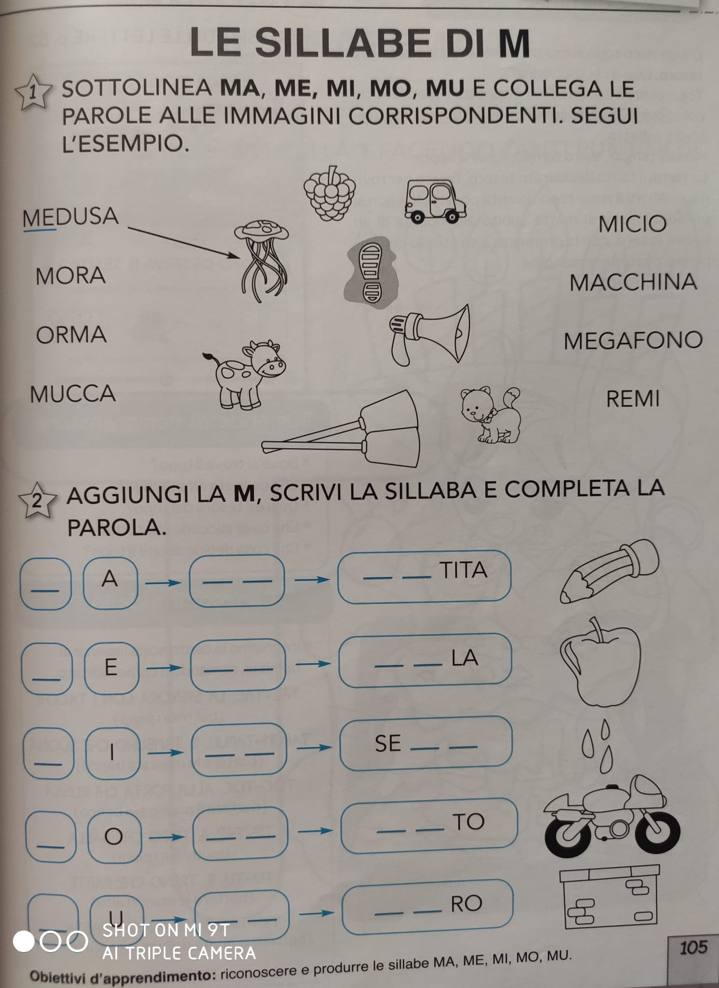
… e adesso rilassati: Un po’ di arte e creatività
La consonante M: fotocopia la scheda, colora a tuo piacere, taglia i pezzi e ricomponila sul tuo quaderno
COMPLETA LA SCHEDA
BUON LAVORO

